Slide 1
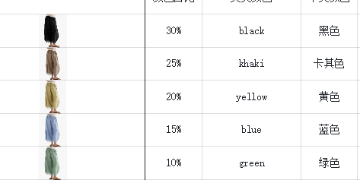
竞品ASIN，服装比较吃视觉，多看一下竞品的穿搭以及排版，多做参考
https://www.amazon.com/dp/B0GSYS32MJ
https://www.amazon.com/dp/B0GVYQ4HGR
https://www.amazon.com/dp/B0H5P5H7VX
https://www.amazon.com/dp/B0H373H81T
产品总共 5种颜色，黑，卡其，黄，蓝，绿，主图每种颜色做一套，A+共用一套

Slide 2
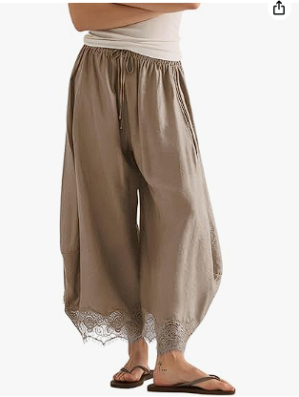
主图尺寸 569*1200
主图白底图，人物穿上对应产品，体现衣服特色，以及搭配风格
展示衣服半身图
模特不露脸
换下人物上身姿势
鞋子
或者做一下镜像处理
注意出来的整体姿势要自然合理

Slide 3
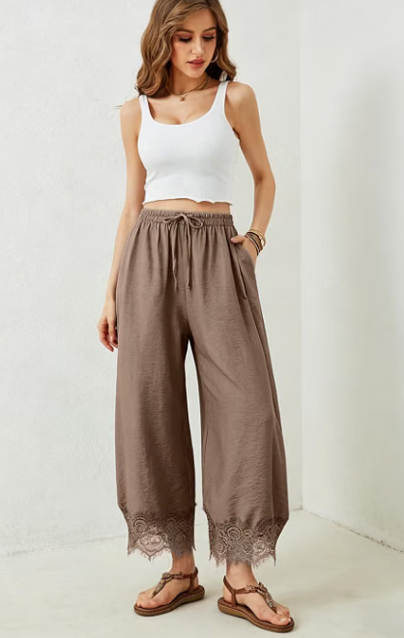
附图1 尺寸 569*750
真实场景衣服上身图，展示产品特色，以及穿搭

Slide 4
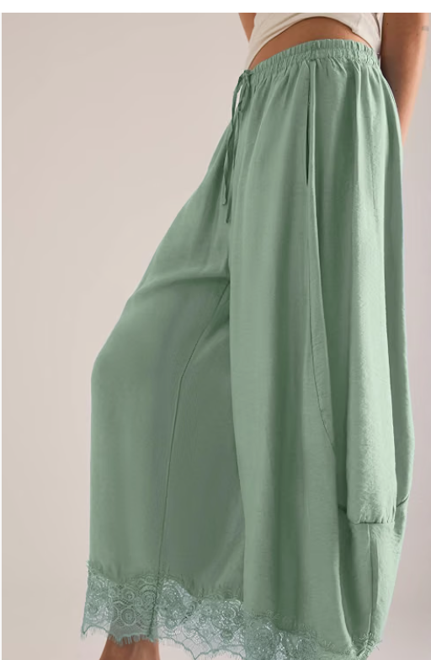
附图2 尺寸 尺寸 569*750
.材质细节展示图
SOFT FABRIC
Soft
Lightweight
Breathable
DETAIL DISPLAY
Elastic Drawstring Wais
Lace Hem

Slide 5
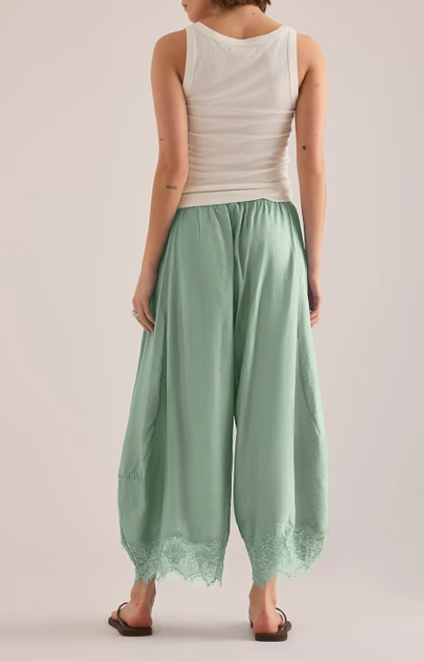
附图 5 尺寸 尺寸 569*750
XXX图
做一个街拍场景图，加上坐姿，
Romantic Feminine Touch

Slide 6
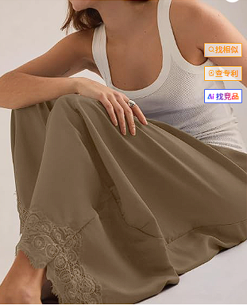
附图6 尺寸 尺寸 569*750
坐姿图片

Slide 7
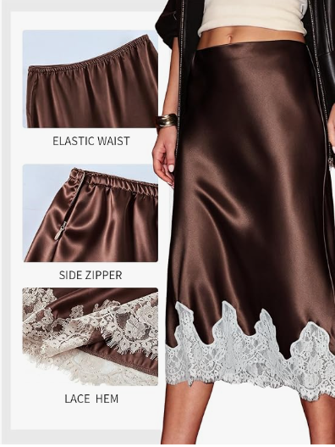
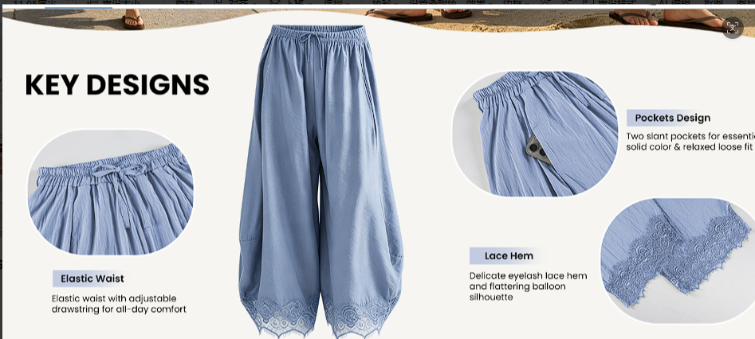
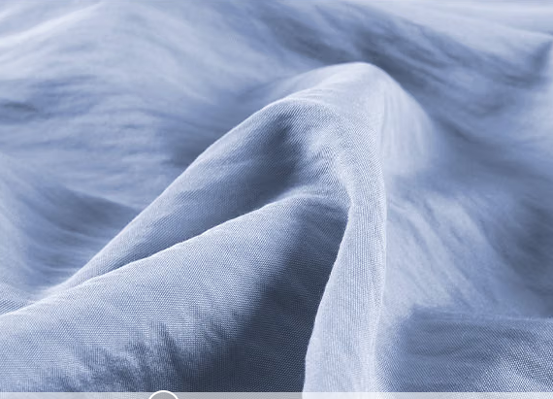
附图4 尺寸 尺寸 569*750
衣服细节展示图
参考左图排版，展示出下图所有细节
Elastic Waist
Side Pockets
Lace Hem
Soft Fabric

Slide 8
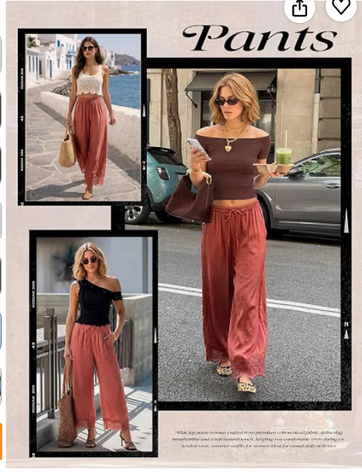
附图3 尺寸 569*750
搭配配饰场景图
整体搭配场景图，给买家搭配一整套，包包，首饰，鞋子，必要的话帽子也搭上
场景包含街景,海边，公园
文字 Fashion Wide Leg Pants

Slide 9
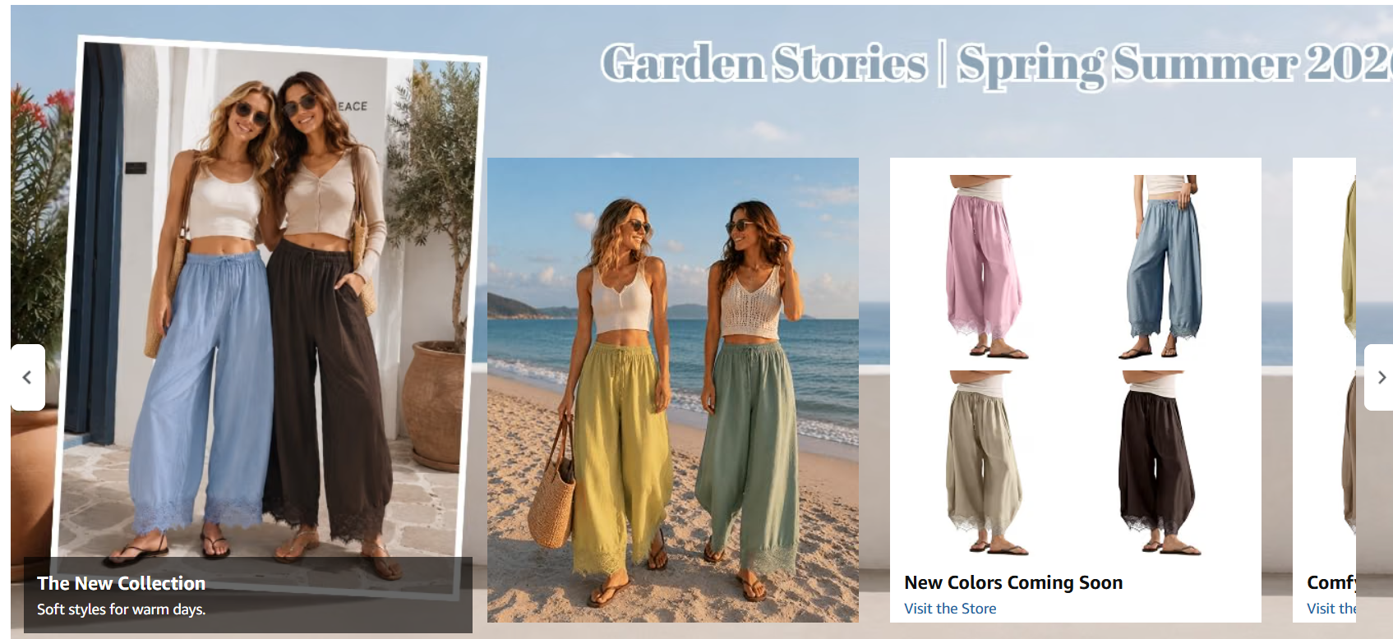
品牌故事
* 移动图像[463像素 x 625像素]
* 桌面图片 [1464像素 x 625 像素]
EAKUCH WOMENS FASHION PANTS
左边人物 场景图,展示姐妹穿着两个颜色裤子
只需要做底部的图就可以

Slide 10
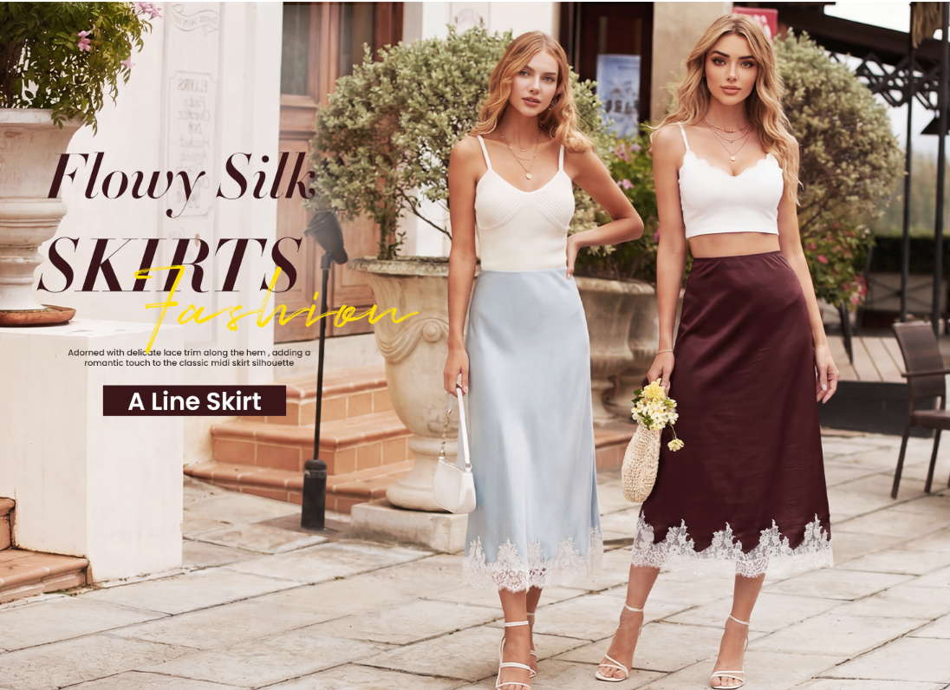
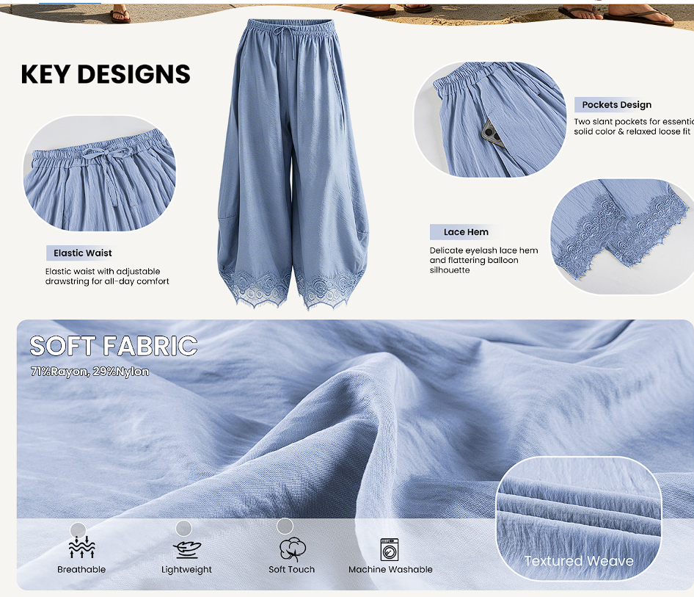
图片尺寸 手机端 600*450
电脑端 1464 x 600
模块1 A+首张图，三张A+合成一张大A+,展示人物穿主推色的衣服的场景图，下面是连接着的细节图
1.主标：Breezy Elegance, Everyday Ease
副标：Where chic lantern silhouette meets delicate bohemian lace.
2.
Customizable Fit（弹力高腰搭配抽绳）
Exquisite Lace Detail（蕾丝边）
Functional Side Pockets（两侧边口袋）
3.
Ultra-Light & Breathable
Soft
Lightweight
Breathable

Slide 11
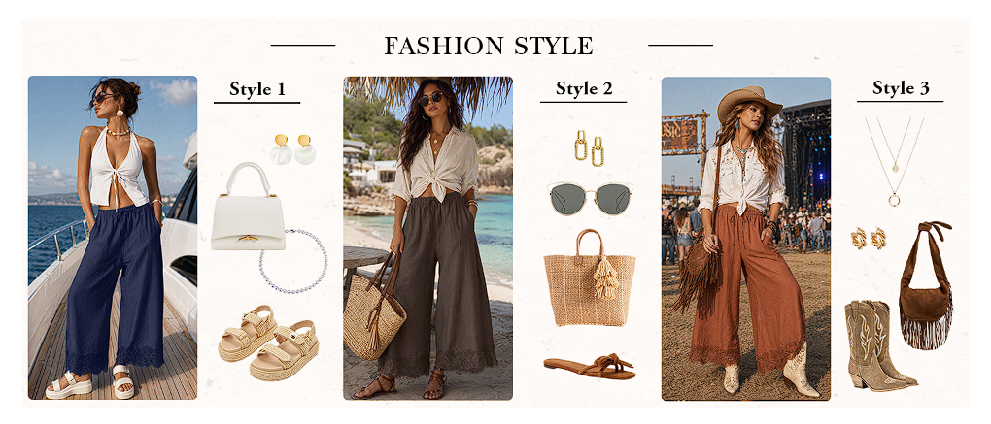
图片尺寸 手机端 600*450
电脑端 1464 x 600
模块2 不同颜色变体的穿搭搭配建议，一整套的，包包，首饰，鞋子，必要的话帽子也搭上，做三个

Slide 12
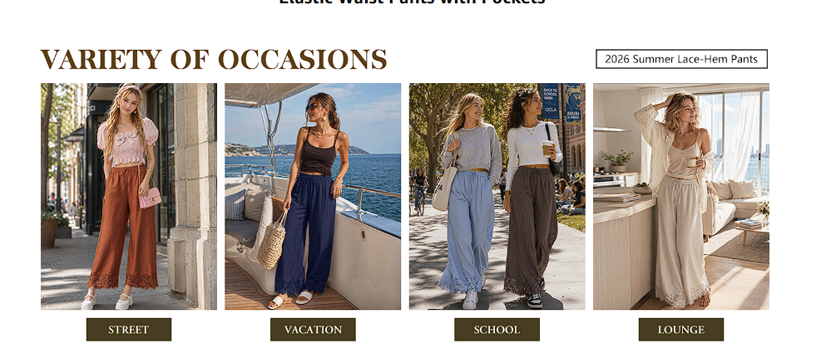
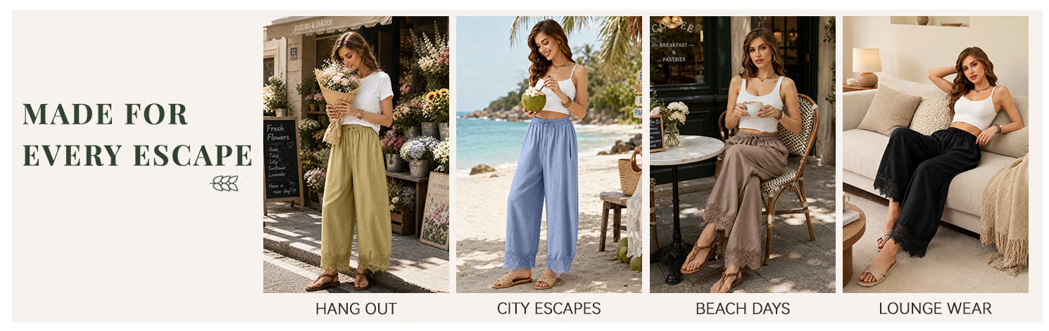
图片尺寸 手机端 600*450
电脑端 1464 x 600
模块2
颜色和姿势多一点展示
A Staple for Every Occasion
Vacation Beach
Office Casual
Weekend Lounge
Street Matching

Slide 13
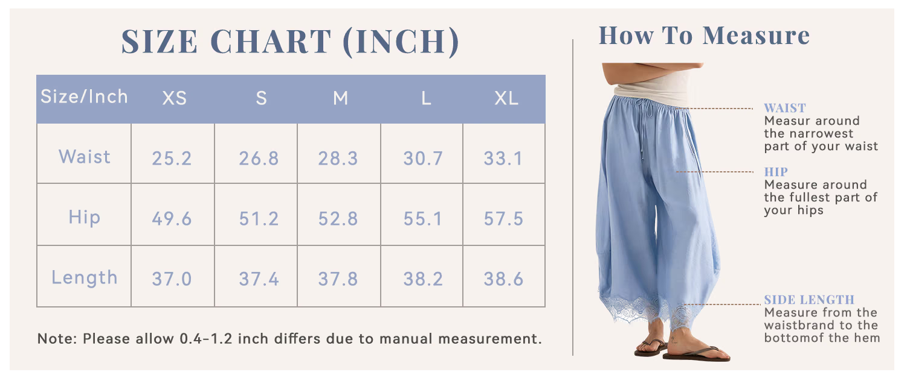
图片尺寸 手机端 600*450
电脑端 1464 x 600
模块7
NOTES:
- Manual measurement may cause 0.4-0.8 inch difference.
- Color may vary slightly due to different monitor settings.
SIZECHART
Lace Bottom Wide Leg Pants
Size | Waist (inch / cm) | Hip (inch / cm) | Front Rise (inch / cm) | Thigh (inch / cm) | Length (inch / cm)
S | 26.8" / 68.1 cm | 51.2" / 130.1 cm | 13.0" / 33.0 cm | 33.1" / 84.1 cm | 37.4" / 95.0 cm
M | 28.3" / 71.9 cm | 52.8" / 134.1 cm | 13.4" / 34.0 cm | 33.9" / 86.1 cm | 37.8" / 96.0 cm
L | 30.7" / 78.0 cm | 55.1" / 140.0 cm | 13.8" / 35.1 cm | 35.0" / 88.9 cm | 38.2" / 97.0 cm

